Slide 1
О практических шагах по построению системы информационного взаимодействия с учетом результатов выполнения решения третьего заседания Рабочей группы 04.12.2018
Четвертое заседание Рабочей группы «Имплементация Соглашения об информационном взаимодействии государств-участников СНГ при перемещении радиоактивных источников»
г. Москва, 30 июля 2019 г.

Slide 2
Решение третьего заседания Рабочей группы 04.12.2018
Практические шаги по построению системы информационного взаимодействия в рамках Соглашения с учетом положений документа «Единый порядок и формы обмена информацией о перемещении радиоактивных источников»
4.1 Участникам Рабочей группы оказать содействие в определении и предоставлении в Комиссию сведений о пунктах связи уполномоченных (компетентных) органов, на которые возлагается реализация Соглашения с указанием контактных лиц, обеспечивающих взаимодействие в рамках Соглашения (Срок – до 15 марта 2019 г.)
4.2 Секретариату Комиссии разместить на сайте Комиссии «Сведения о пунктах связи уполномоченных (компетентных) органов, на которые возлагается реализация Соглашения с указанием контактных лиц, обеспечивающих взаимодействие в рамках Соглашения (Срок – до 20 марта 2019 г.)
4.3 Членам Рабочей группы с учетом обсуждения на Семинаре, направить предложения в Секретариат Комиссии по доработке документа «Единый порядок и формы обмена информацией о перемещении радиоактивных источников» (Срок – до 1 марта 2019 г.)
4.4 Председателю Рабочей группы подготовить актуализированный текст документа «Единый порядок и формы обмена информацией о перемещении радиоактивных источников» (Срок – до 20 марта 2019 г.)

Slide 3
Этап 1. Формирование перечня уполномоченных (компетентных) органов и основных пунктов связи
Перечень уполномоченных (компетентных) органов на которые возлагается реализация Соглашения (по данным депозитария Соглашения) |  | Основные пункты связи для информационного обмена в процессе ВЭД
Беларусь | Министерство по чрезвычайным ситуациям Республики Беларусь | Вечелковская Светлана Михайловна, главный специалист управления лицензирования и разрешительной работы Департамента по ядерной и радиационной безопасности Министерства по чрезвычайным ситуациям Республики Беларусь, (Госатомнадзор) 16, ул. Берсона 220030, Минск, тел. +375 17 2265817 факс: +375 17 200 82 80 vеche@gosatomnadzor.gov.by Резерв: Кронова Жанна Геннадьевна – заместитель начальника управления лицензирования и разрешительной работы ДЯРБ Министерства по чрезвычайным ситуациям Республики Беларусь, тел. +375 17 3065488 факс: +375 17 200 82 80 Kronova@gosatomnadzor.gov.by
Казахстан | Комитет атомного и энергетического надзора и контроля Министерства энергетики Республики Казахстан | Смагулова Айгерим, Главный эксперт, Управление контроля материалов и международных гарантий Комитета атомного и энергетического надзора и контроля Министерства энергетики Республики Казахстан 010000 Астана, просп.Мангилик Ел, 10, «Дом министерств», 15 подъезд, блок А Тел:+7 7172740760, +7 7172740330; +7 7172741218 Факс:+7 7172741218, Email: A.Smagulova@energo.gov.kz, A.Smagulova@kaec.kz; kense.kaenk@energo.gov.kz
Россия | Госкорпорация «Росатом» | Остропиков Владимир Васильевич, Главный специалист Департамента международного сотрудничества, ул. Большая Ордынка 24/26 119017 Москва Тел:+7 499 949 4596 Факс:: +7 495 951 6926 Email: vvostropikov@rosatom.ru

Slide 4
Этап 2. Формирование перечня вспомогательных пунктов связи
Перечень уполномоченных (компетентных) органов на которые возлагается реализация Соглашения по данным депозитария Соглашения |  | Вспомогательные пункты связи для обмена информацией из реестров закрытых радионуклидных источников (по данным о национальных системах учета и контроля, предоставленным Комиссии СНГ-Атом)
Беларусь | Министерство по чрезвычайным ситуациям Республики Беларусь | Департамент по ядерной и радиационной безопасности Министерства по чрезвычайным ситуациям Республики Беларусь (Госатомнадзор) 220030, г. Минск, ул. Берсона, 16 Канцелярия: тел. (+375 17) 200-45-41, факс: (+375 17) 200-82-80 Адрес электронной почты: gosatomnadzor@mchs.gov.by
Казахстан | Комитет атомного и энергетического надзора и контроля Министерства энергетики Республики Казахстан | Комитет атомного и энергетического надзора и контроля Министерства энергетики Республики Казахстан просп. Мангилик Ел, 10, «Дом министерств», 15 подъезд, блок А 010000 Астана, Республика Казахстан Тел: Факс Email:
Россия | Госкорпорация «Росатом» | Информационно-аналитический центр системы государственного и ведомственного учета и контроля РВ и РАО, ФГУП «Национальный оператор РАО» ул. Пятницкая 49А, стр.2 119017 Москва Российская Федерация Тел: Email: ciac@norao.ru
Узбекистан | Государственная инспекция по надзору за геологическим изучением недр, безопасным ведением работ в промышленности, горном деле и коммунально-бытовом секторе при Кабинете Министров Республики Узбекистан - ГИ «Саноатгеоконтехназорат» | Государственная инспекция «Саноатгеоконтехназорат» 27, проспект Навои, 100011 Ташкент, Республика Узбекистан Тел: Email:

Slide 5
Замечания и предложения по доработке документа «Единый порядок и формы обмена информацией…» от Республики Казахстан (1 этап согласования)
Committee of Atomic and Energy Supervision and Сontrol
of theMinistry of Energy of the Republic of Kazakhstan
Удалить из п.4.1 позиции, не относящиеся к предмету Соглашения.
Принято
2. Формы, определяемые Руководящими материалами по импорту и экспорту и положениями Кодекса, применять в рамках Соглашения нецелесообразно, из-за перегруженности информацией, которая не является предметом Соглашения. Предложены формы, применяемые в Республике Казахстан
Предложение учтено в документе с указанием рекомендательного характера форм на основе типовых шаблонов МАГАТЭ и допустимости использования форм, отличных от рекомендованных при соблюдении общих рекомендаций. Обмен этими данными не является обязательным и осуществляется по согласованию сторон внешнеэкономического контракта в зависимости от требований, предъявляемых к сторонам уполномоченными (компетентными) органами, осуществляющими контроль ВЭД
3. Не решен вопрос, какая организация направляет уведомления (посредник, изготовитель и т.д.). Недостатком документа является отсутствие детального описания форм обмена на этапе «синхронизации» реестров.
Уведомления в рамках ВЭД направляют непосредственные участники ВЭД. В документ добавлен раздел об обмене сведениями, которые отражаются в запросах на подтверждение фактического получения и подтверждениях фактического получения ЗРИ 1 и 2 категории радиационной опасности, в целях синхронизации сведений, вносимых в национальные реестры.
4. Удалить пункт, предусматривающий предоставление наиболее полных выписок из реестров в объеме, рекомендованном в документе «Типовые требования к реестрам…» в обеспечение требований информационной безопасности данных в национальном реестре Республики Казахстан
Раздел скорректирован без указания ссылки на национальный реестр

Slide 6
Замечания и предложения по доработке документа «Единый порядок и формы обмена информацией…» от Республики Беларусь(1 этап согласования)
Госатомнадзор
Республика Беларусь
Раскрыть определение используемых терминов («импорт в условиях исключительных обстоятельств», «уровень совокупной активности» «трассирование жизненного цикла источников»).
Принято частично с приведением терминологии к стандартам МАГАТЭ, и использованием ссылок на эти стандарты.
2. Внести изменения в формы предварительного уведомления для подтверждения согласия импортирующего государства импортировать радиоактивные источники и предварительного уведомления об отправке (предоставлены предложения по 16 позициям).
Большая часть конструктивных предложений принята и/или учтена в редакции документа, подготовленной в соответствии с решением третьего заседания Рабочей группы.
3. Исключить пункт, предусматривающий предоставление данных из реестра в объеме, рекомендованном в документе «Типовые требования…» в обеспечение требований информационной безопасности данных в национальном реестре Республики Беларусь.
Раздел скорректирован без указания ссылки на национальный реестр с учетом необходимости обмена этими данными в виде подтверждений фактического получения.

Slide 7
Рекомендуемый состав данных в подтверждении фактического получения ЗРИ 1 и 2 категории радиационной опасности и порядок его направления
Адресный блок с контактными данными основных пунктов связи или вспомогательных пунктов связи, ответственных за информационное обеспечение (ведение реестра ЗРИ)
Сведения об адресате,
Сведения об отправителе подтверждения фактического получения
Блок параметров, идентифицирующих источник(и):
заводской (идентификационный) номер;
наименование типа (тип капсулы, модель);
номер паспорта (сертификата);
вид излучения;
радионуклиды, на основе которых изготовлен источник;
дата выпуска;
активность на дату выпуска;
категория;
изготовитель (наименование, адрес);
параметры, идентифицирующие ассоциированное с источником оборудование (контейнер, прибор, установка):
тип оборудования;
идентификационный номер оборудования;
наличие в конструкции ассоциированного оборудования обедненного урана.
номер сертификата-разрешения на радиоактивное вещество особого вида;
срок действия сертификата-разрешения на радиоактивное вещество особого вида;.
Блок сведения о получателе ЗРИ:
наименование получателя;
адрес получателя;
контактные данные получателя;
деятельность получателя (производитель, поставщик, пользователь, переработка, обращение с радиоактивными отходами);
лицензия получателя на вид деятельности;
срок действия лицензии.
Дата направления подтверждения
Дата получения источника.
Подпись отправителя подтверждения.
Подтверждение фактического получения направляются в ПС экспортера посредством ПС импортера в сроки без необоснованной задержки от даты фактического получения источника, определяемые действующими государственными нормативными правовыми актами

Slide 8
Рекомендуемый состав данных в запросах на подтверждение фактического получения ЗРИ 1 и 2 категории радиационной опасности и порядок его направления
Адресный блок с контактными данными основных пунктов связи или вспомогательных пунктов связи, ответственных за информационное обеспечение (ведение реестра ЗРИ)
Сведения об адресате,
Сведения об отправителе запроса на подтверждение фактического получения.
Блок параметров, идентифицирующих источник(и):
заводской (идентификационный) номер;
наименование типа (тип капсулы, модель);
номер паспорта (сертификата);
вид излучения;
радионуклиды, на основе которых изготовлен источник;
дата выпуска;
активность на дату выпуска;
категория;
изготовитель (наименование, адрес);
параметры, идентифицирующие ассоциированное с источником оборудование (контейнер, прибор, установка):
тип оборудования;
идентификационный номер оборудования;
наличие в конструкции ассоциированного оборудования обедненного урана.
номер сертификата-разрешения на радиоактивное вещество особого вида;
срок действия сертификата-разрешения на радиоактивное вещество особого вида.
Блок сведения об экспортирующем субъекте:
наименование экспортирующего субъекта;
адрес экспортирующего субъекта;
контактные данные экспортирующего субъекта;
деятельность экспортирующего субъекта (производитель, поставщик, пользователь,);
лицензия получателя на вид деятельности;
срок действия лицензии.
Дата направления запроса
Дата экспортной поставки источника
Подпись отправителя запроса
Запрос направляется в ПС импортера посредством ПС экспортера в сроки без необоснованной задержки от даты фактического получения источника в случае отсутствия подтверждения о фактическом получении источников в срок, превышающий дату экспортной поставки более, чем на 30 календарных дней.

Slide 9
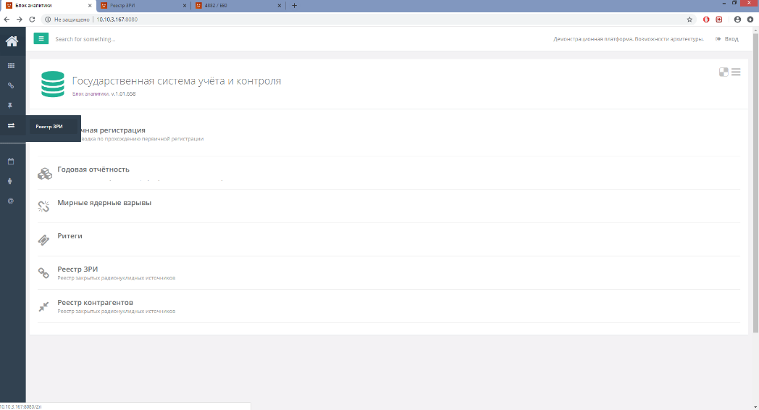
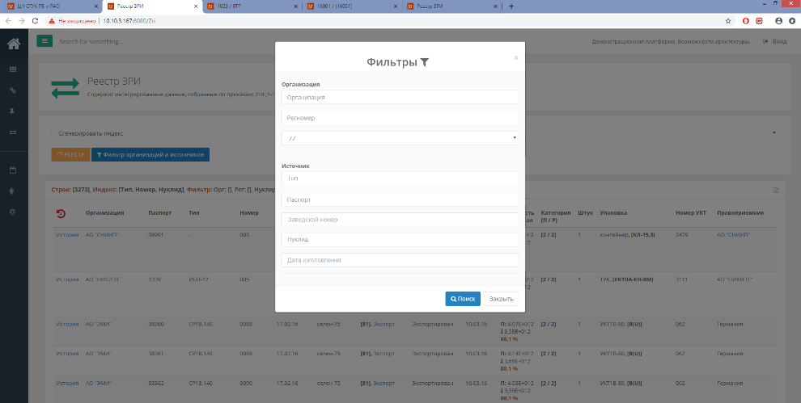
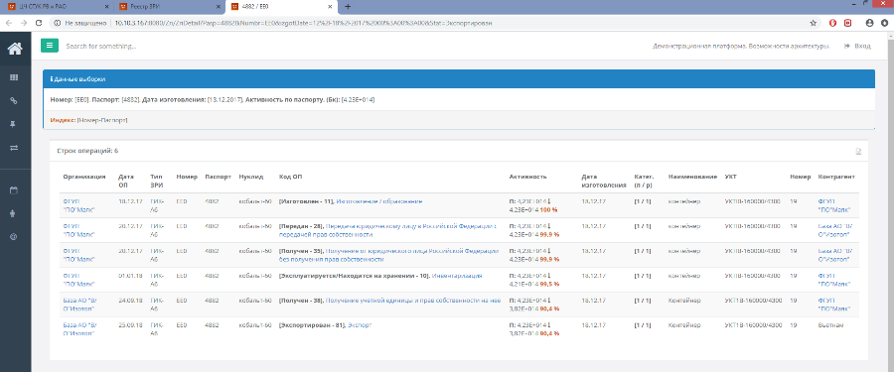
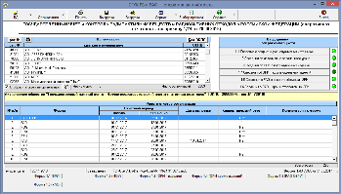
Процесс информационного обмена строится с учетом особенностей ведения реестра ЗРИ 1&2 категории радиационной опасности
Блок аналитики
представлен в виде распределенного WEB-сервиса и позволяет поддерживать технологию интеграции баз данных, находящихся в различных источниках (технология единой информационной шины данных) и предоставление данных пользователям в унифицированном виде
Блок аналитики
Реестр ЗРИ 1&2 категории
Описание жизненного цикла
WEB сервер
Реестр ЗРИ 1&2 категории радиационной опасности – динамический перечень ЗРИ, каждая запись в котором соответствует состоянию прослеживаемого по индексу источника на дату последней произведенной с ним операции с указанием текущего местонахождения.
Ведение реестра – контроль реестра на полноту и достоверность трассируемой истории объектов учета и контроля с устранением выявляемых несоответствий, ошибок, а также нарушений установленного нормативными правовыми документами регламента отчетности.
События, описывающие жизненный цикл источника: Изготовлен – Импортирован – Получен – Найден - Эксплуатируется/Находится на хранении – Передан – Экспортирован – Разобран - Переведен в РАО (для утилизации)/снят с учета (без передачи контрагенту) – Утерян –
Распад радионуклида с возможностью отнесения ЗРИ к 3 – 5 категории.
Кластер БД
ЦИАЦ СГУК
РВ и РАО
Контролируемая зона
Защищенный канал
DB

Slide 10
Корректировка принципиальной схемы обмена информацией при перемещении радиоактивных источников. Пункты связи
Экспортер
Импортер
Предварительное уведомление для подтверждения согласия импортирующего государства импортировать радиоактивные источники
Запрос об уведомлении + копии контракта и лицензии
Подтверждение согласия/отказ импортирующего государства импортировать радиоактивные источники
Контроль ВЭД
Контроль ВЭД
Предварительное уведомление импортирующему государству об отправке радиоактивных источников 1 или 2 категории радиационной опасности
Оперативный отчет об импорте/возврате ранее экспортированного
Оперативный отчет об экспорте /возврате ранее импортированного
Подтверждение о фактическом получении ЗРИ (ОЗРИ) 1 и 2 категории
Запрос на подтверждение фактического получения ЗРИ (ОЗРИ) 1 и 2 категории при условии его отсутствия в течении 30 дней со дня поставки
Ведение реестра
Ведение реестра

Slide 11
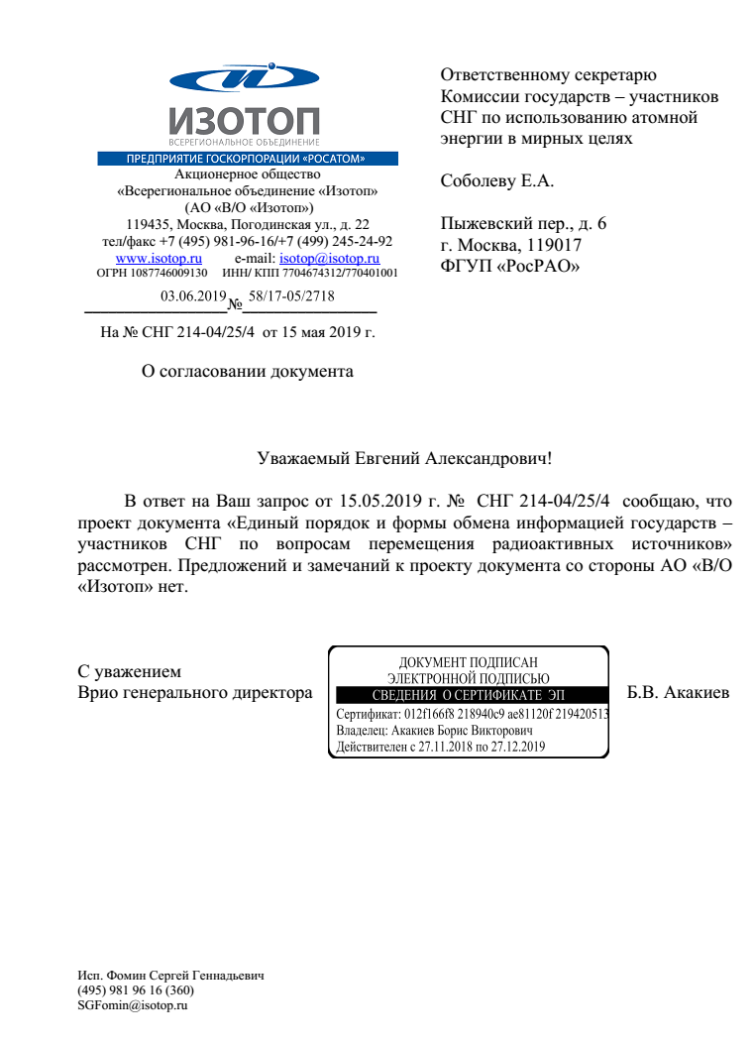
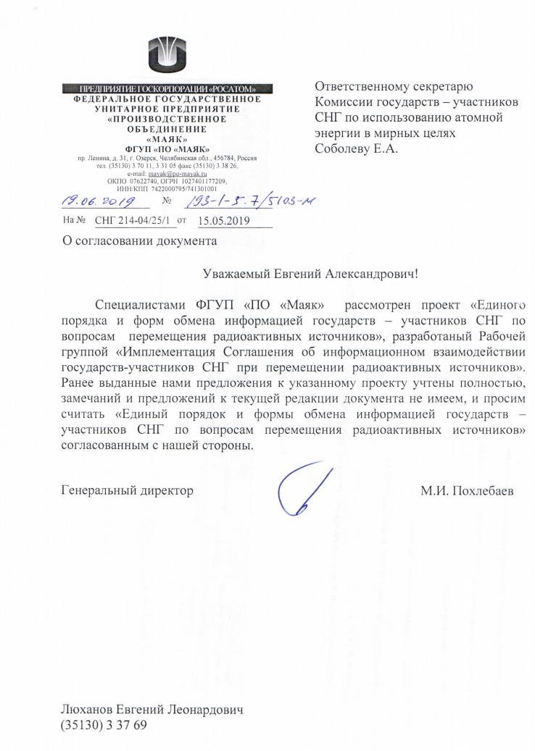
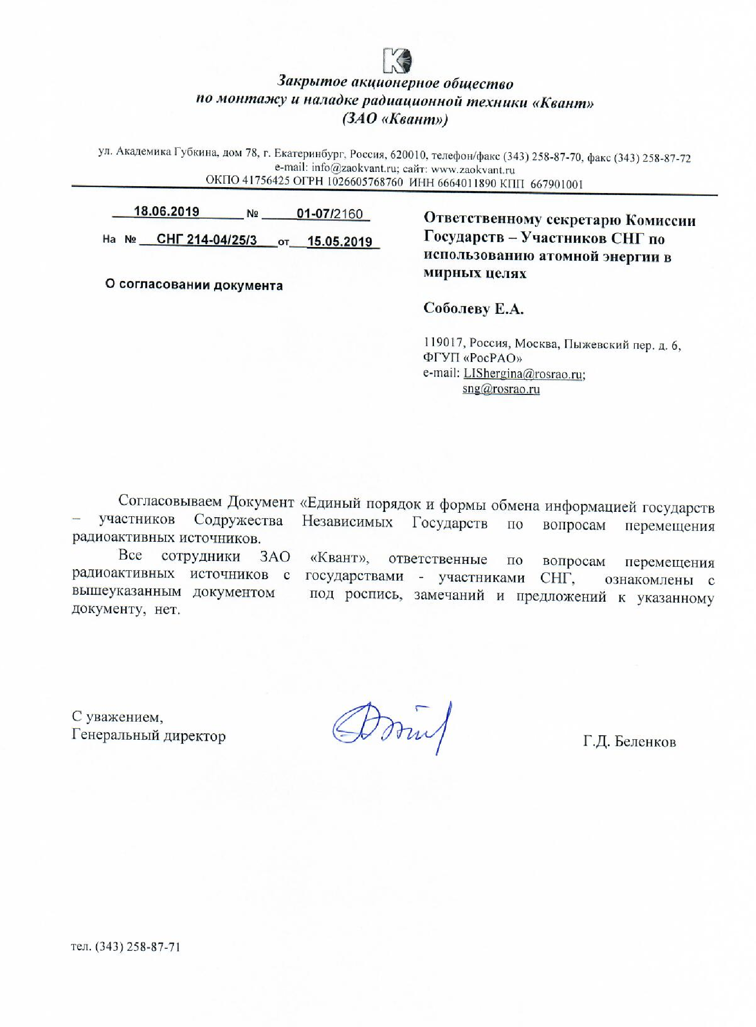
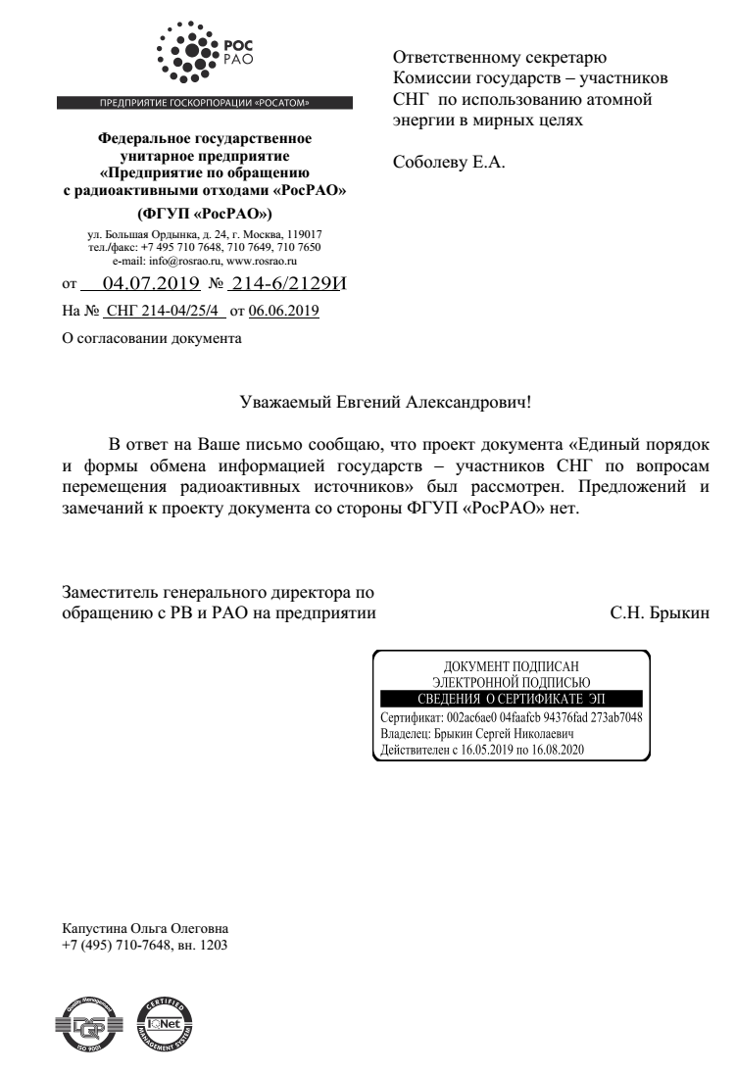
Согласование документа «Единый порядок и формы обмена информацией…» основными участниками ВЭД в Российской Федерации (2 этап согласования)
Замечания и предложения отсутствуют

Slide 12
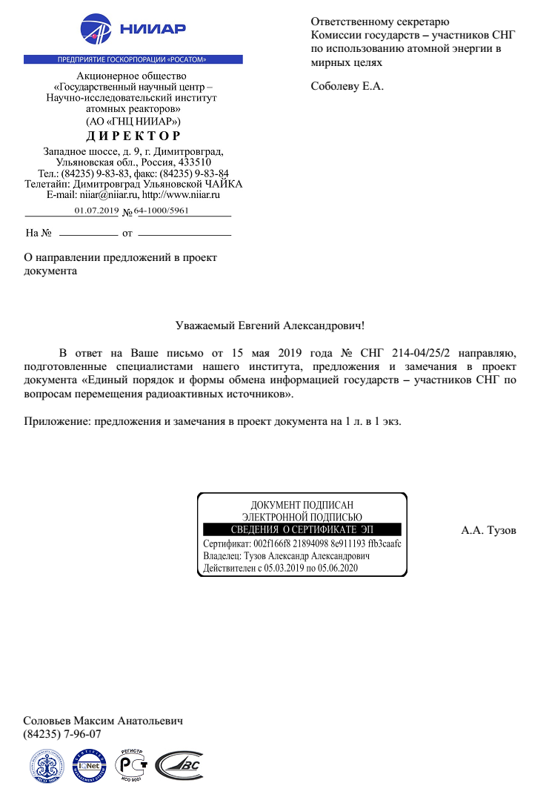
Согласование документа «Единый порядок и формы обмена информацией…» основными участниками ВЭД в Российской Федерации (2 этап согласования)
Замечания и предложения
Необходимо предусмотреть в документе (формы и порядок) информирования (согласования) способа перемещения и маршрута движения.
Следует уточнить термин «пункт связи» и понятие «в условиях исключительных обстоятельств».
Дополнить перечень параметров, идентифицирующих источник следующими характеристиками (в соответствии с НП-067-16):
масса ЯМ (элементов и изотопов, если содержит ЯМ) в граммах, и ее погрешность;
назначенный срок службы для ЗРИ;
информация о транспортном упаковочном контейнере.

Slide 13
Предложения по дальнейшим шагам реализации Соглашения
1. Согласовать предложенную редакцию документа «Единый порядок и формы обмена информацией о перемещении радиоактивных источников» при условии устранения технических и корректурных ошибок. В дальнейшем предусмотреть возможность внесения изменений в текст документа в соответствии с практическими результатами реализации процесса информационного обмена.
2. Рассмотреть вопросы технической реализации процессов информационного обмена данными в рамках Соглашения с учетом особенностей применяемого в государствах участниках СНГ специального программного обеспечения и требований информационной безопасности
2. Одобрение (Утверждение) и публикацию документа «Единый порядок и формы обмена информацией о перемещении радиоактивных источников» Комиссией государств – участников СНГ по использованию атомной энергии в мирных целях – рассматривать, как основу для ответственных за реализацию Соглашения уполномоченных (компетентных) органов государств участников Содружества независимых государств для формирования внутригосударственных нормативных правовых и организационно-распорядительных документов, необходимых для запуска процесса информационного обмена.

Slide 14
Благодарю за внимание!

